Slide 1
A transzilvánizmus megjelenési formái a helikoni triász költészetében
Tavaszi Tanárképző Konferencia
Ada
2019. Május 10-11.
Liktor Katalin

Slide 2
Hiánypótlás
Irodalomtörténet
Kézikönyv
mankó-segítség a munkához
Adott téma elhelyezése a tanmenetben
romániai magyar irodalom, de két szerző (Sütő András és Szilágyi Domokos) érintésével → kiegészítendő ! ! !

Slide 3
Feldolgozás
Egyéni – tanári irányítással
Frontális módszerrel
Frontális módszer ellenőrző munkalappal
Csoportos – tanári irányítással
1. óra felfedezés: tanári irányítással: az életmű feldolgozásához - életrajz, munkásság korszakolása, alkotásokkal kísérve
2. óra előadás, ellenőrzés: a csoportok egy-egy tagja beszámol a munkájuk eredményéről; a többiek a tanár által kiosztott összefoglalóval/ feltett kérdésekkel ellenőrzik, illetve mélyítik a tudásukat
Házi, önálló/csoportos felkészülés - és fordított óra
Helyi tanulmányi verseny

Slide 4
Célok és feladatok
ismeretterjesztés, és -bővítés,
tanultak mélyítése,
ismétlés az ellenőrzésekkel,
önálló interpretáció elősegítése a kiselőadásokkal,
a szaknyelvi kompetencia fejlesztése;
grafikai szervezők rutinszerű használatának elősegítése

Slide 5
A transzilvánizmus megjelenési formái a helikoni triász költészetében
Bevezetés →
  Elhelyezés térben és időben
  Transzilvánizmus fogalma

Slide 6
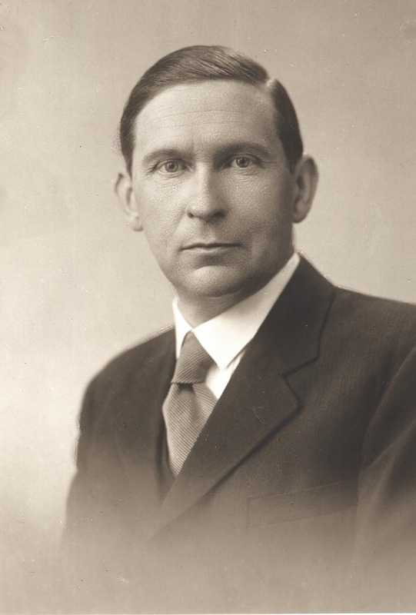
Áprily Lajos (1887-1967)
Életrajz ismertetése
Költészetének jellemzése
Nyár
Tetőn
Az irisórai szarvas

Slide 7
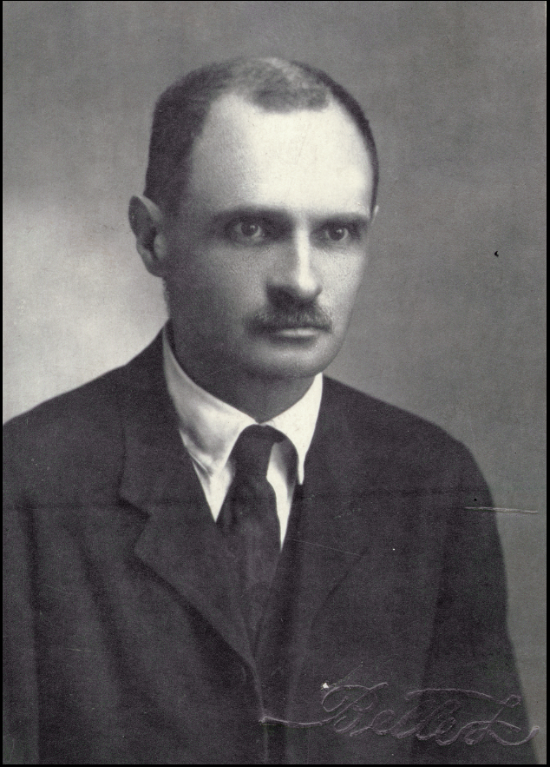
Reményik Sándor (1890-1941)
Életrajz ismertetése
Költészetének jellemzése
Eredj, ha tudsz
Templom és iskola
Ahogy lehet

Slide 8
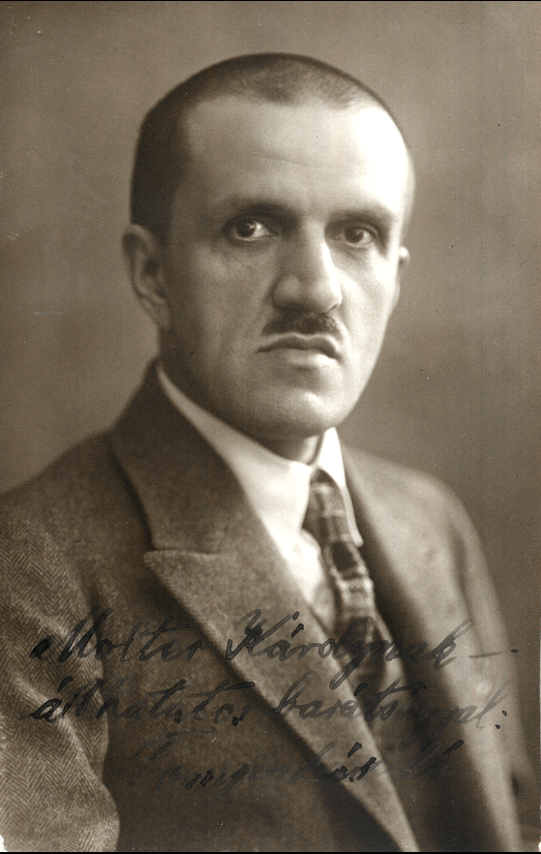
Tompa László (1883-1964)
Életrajz ismertetése
Költészetének jellemzése
Lófürösztés
Magányos fenyő

Slide 9
Házi dolgozat témája
Versek összehasonlító elemzése: →
Vesse össze Reményik Sándor Ahogy lehet és Tompa László Magányos fenyő című költeményeit az otthon-maradás motívumainak elemző vizsgálatával!

Slide 10
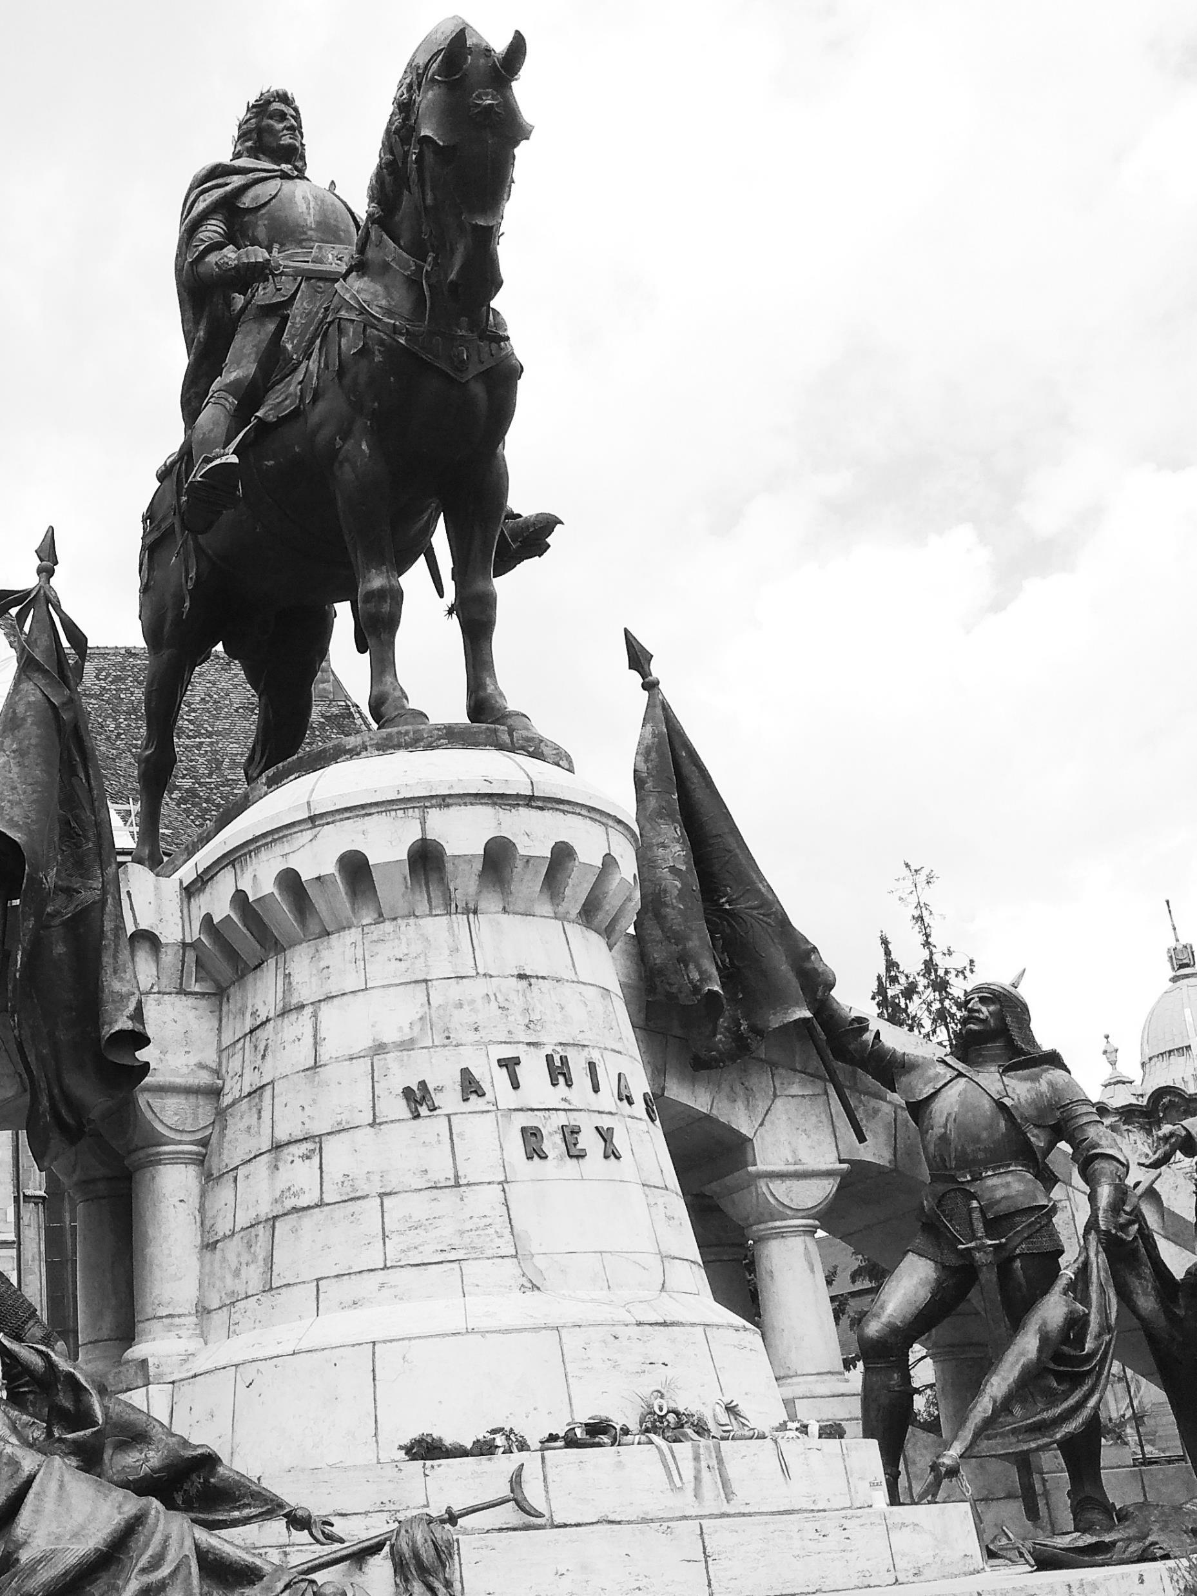
Köszönöm a figyelmet!
  katalin@liktor.hu
  egylangotadok.blog.hu

